Slide 1
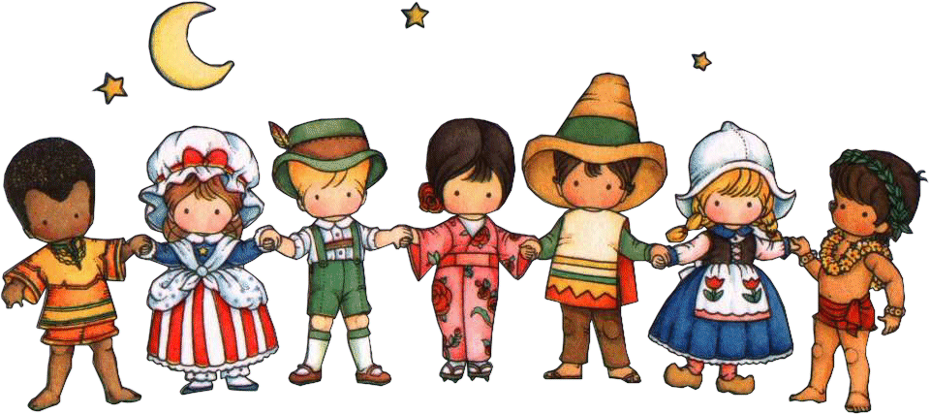
Игра - викторина
ГБОУ СОШ №13 Невского района Санкт - Петербурга
«ПЛАНЕТА ТОЛЕРАНТНОСТИ»
2014 г.

Slide 2
Китайская притча «Ладная семья»

Slide 3
Какие три слова были начертаны на бумаге?
ЛЮБОВЬ
ПРОЩЕНИЕ
ТЕРПЕНИЕ

Slide 4
Отгадайте ребус

Slide 5
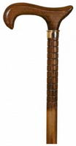
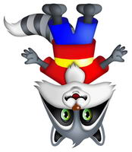
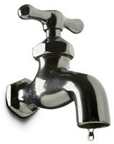
Толерантность
3 = Л
2 = Н

Slide 6
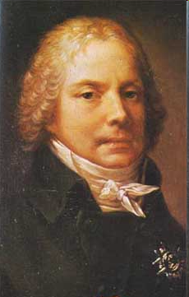
Заглянем в прошлое
На рубеже XVIII-XIX веков во Франции жил некто Талейран-Перигор, князь Беневентский. Он отличился тем, что при разных правительствах (и при революционном, и при Наполеоне, и при короле Людовике XVII) оставался неизменно министром иностранных дел.

Slide 7
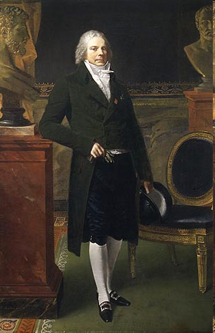
Это был человек, талантливый во многих областях, но, несомненно, более всего - в умении учитывать настроения окружающих, уважительно к ним относиться, искать решение проблем способом, наименее ущемляющим интересы других людей. И при этом сохранять свои собственные принципы, стремиться к тому, чтобы управлять ситуацией, а не слепо подчиняться обстоятельствам.

Slide 8
Определение слова «толерантность» на разных языках земного шара
На английском– готовность быть терпимым, снисходительным;
На немецком– терпимость к чужим мнениям, верованиям, поведению;
На французском – убежденность в том, что другие могут думать и действовать иначе, нежели ты сам;
На испанском– способность принимать идеи или мнения, отличные от собственных;
На китайском – принимать других такими, какие они есть, и быть великодушными по отношению к другим;
На арабском– снисхождение, милосердие, всепрощение, умение принимать других такими, какие они есть, и прощать;
На русском– способность терпеть что-то или кого-то, быть выдержанным, выносливым, стойким, уметь мириться с существованием чего-либо, кого-либо, считаться с мнением других, быть снисходительным.

Slide 9
Составьте синквейн «толерантность»
Синквейн – это стихотворение, состоящее из 5 строк:
тема существительное,
два прилагательных, которые по вашему мнению подходит к теме существительного,
три глагола по теме,
осмысленная фраза на данную тему,
резюме к теме (желательно 1 слово или словосочетание).

Slide 10
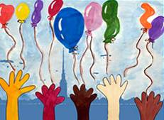
Когда отмечают День Толерантности?
21 марта
12 июня
16 ноября
Такого праздника нет в календаре

Slide 11
Международный день, посвящённый терпимости— ежегодно отмечается 16 ноября
Этот Международный день был торжественно провозглашён в «Декларации принципов терпимости» ЮНЕСКО. Декларация была утверждена в 1995 году на 28-ой Генеральной конференции ЮНЕСКО
Под толерантностью в Декларации понимается «уважение, принятие и правильное понимание богатого многообразия культур нашего мира, наших форм самовыражения и способов проявлений человеческой индивидуальности».
Декларация провозглашает «признание того, что люди по своей природе различаются по внешнему виду, положению, речи, поведению и ценностям и обладают правом жить в мире и сохранять свою индивидуальность»

Slide 12
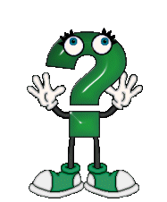
Что бы это значило?

Slide 13
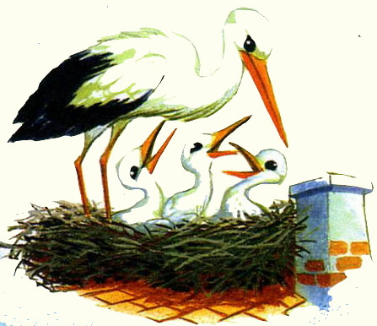
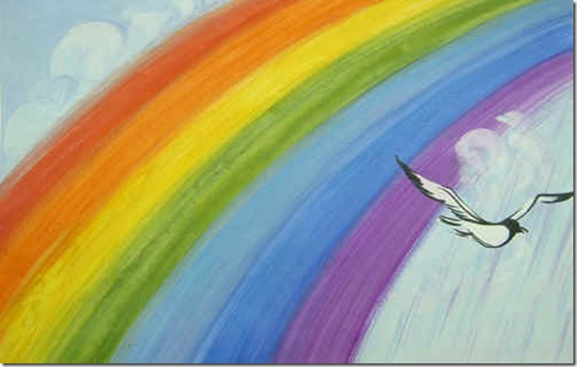
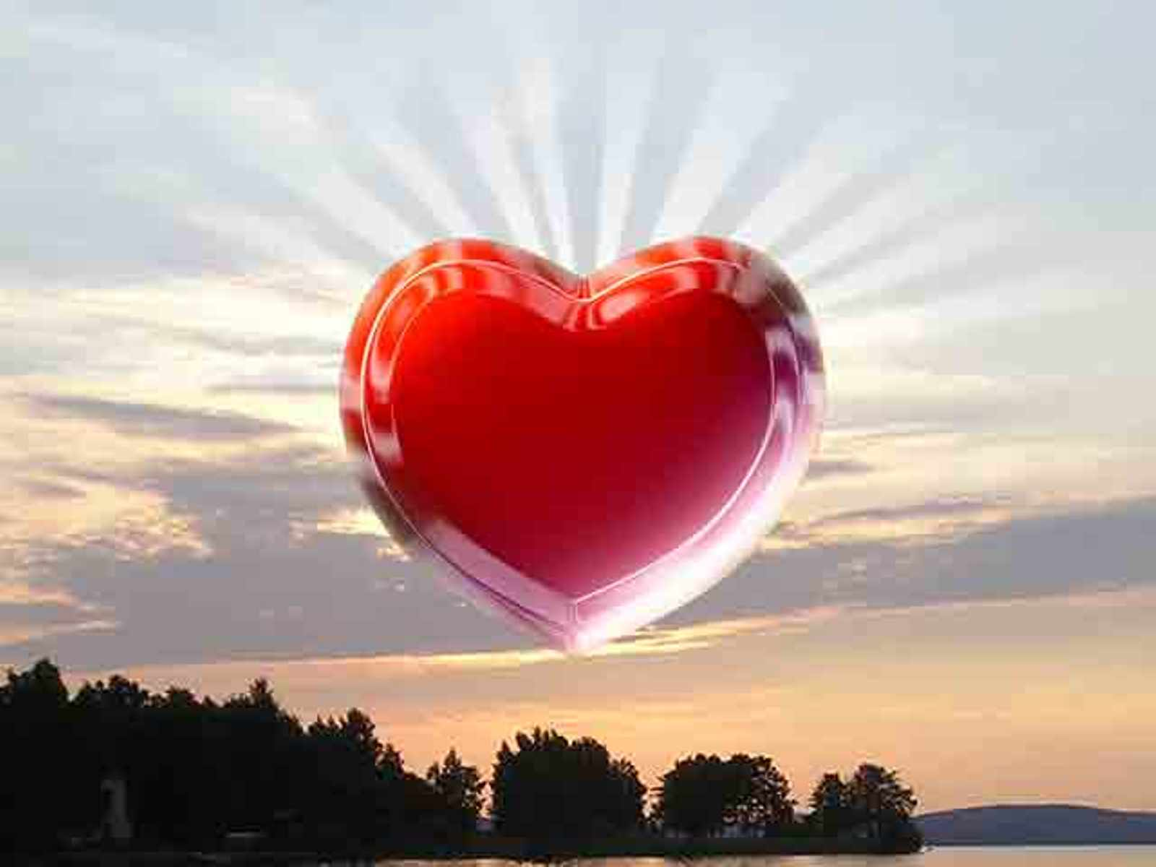
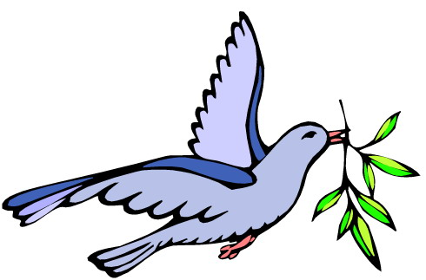
Что бы это значило?
1
2
3
4

Slide 14
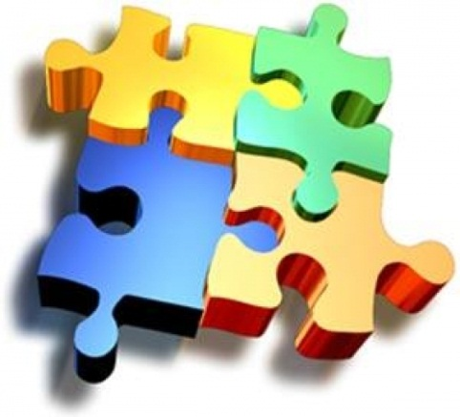
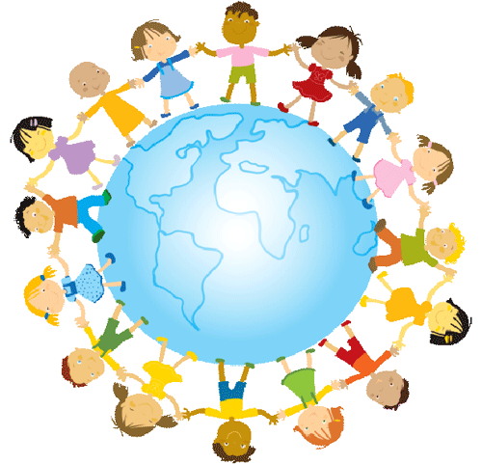
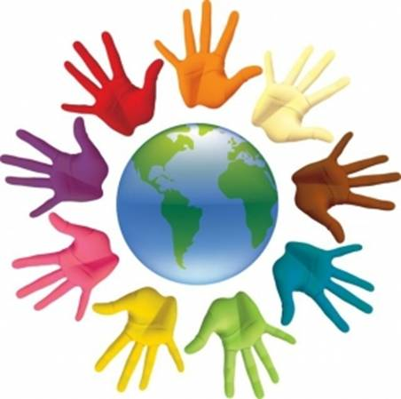
Собери пазл

Slide 15
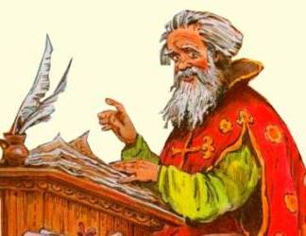
Пословица неспроста молвится

Slide 16
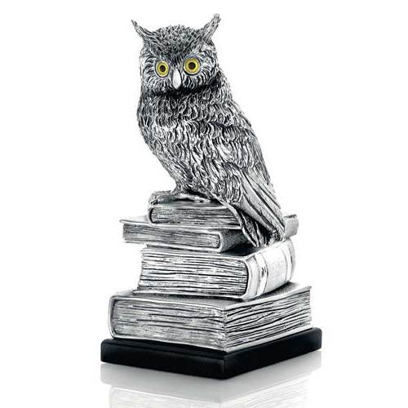
Кладезь мудрости
Для дорогого друга ворота настежь.
Одёжа хороша новая, а друг – старый.
Человек без друзей, что сокол без крыльев.
Только сильные умеют прощать.
Лучше не ссориться, чем прощение просить.
Сильнее всех побед - прощение.
Доброе слово лечит, злое калечит.
Делай другим добро – будешь сам без беды.
Доброе братство лучше богатства.
Где лад, там и клад.
В согласном стаде и волк не страшен.
Дружно за мир стоять – войне не бывать.

Slide 17
Если каждый будет к друг другу терпим,
Мы сделаем вместе толерантным наш мир!

Slide 18
Спасибо за участие в игре!

